Slide 1


配送業務を
ひとつに
シフト・配送・日報・車両・請求をひとつに
事務作業を減らし、ドライバー管理に専念
法人向けサービス説明資料
Notes:
出典：株式会社UP's「ハコビィー」カルーセル素材と本資料用の内容整理。スライド 1。

Slide 2
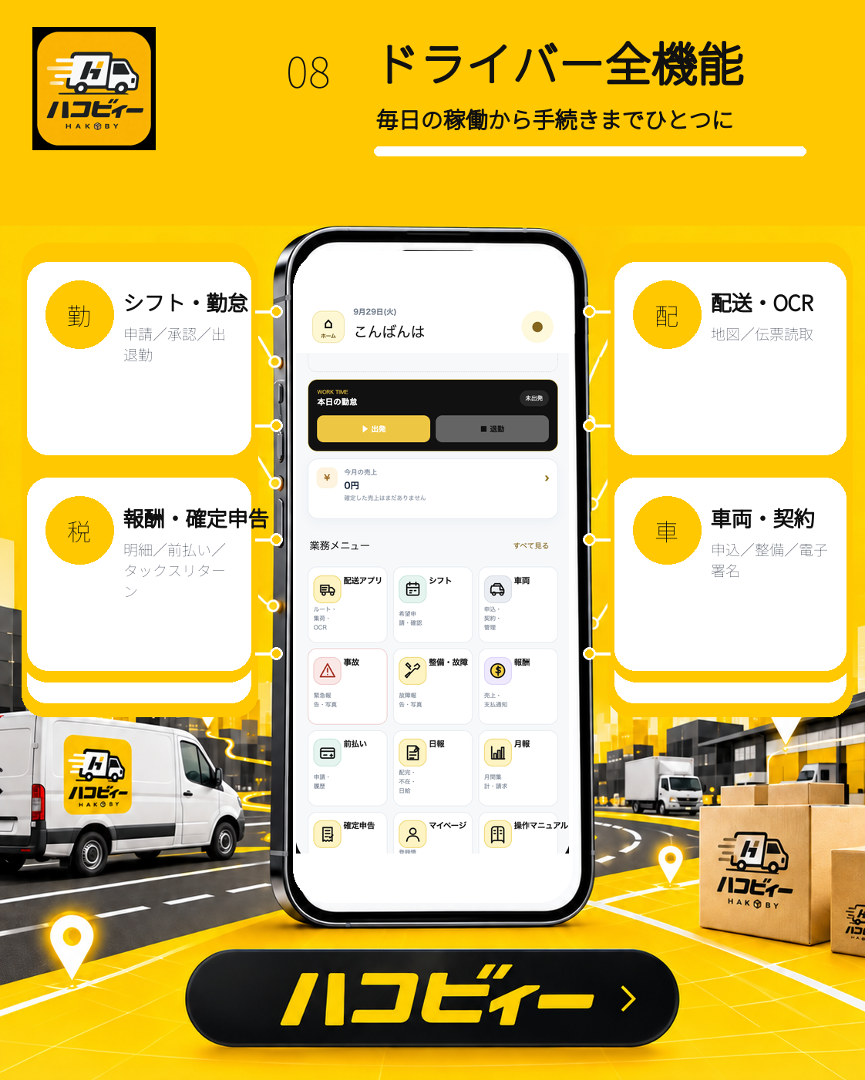
02
配送業務と管理をひとつに
現場と管理側が同じデータでつながる
面倒な管理を簡単にし、経理やデスクワークの時間を短縮。
ドライバー管理に専念できる環境をつくります
ドライバー業務
シフト提出から日報・請求までスマホで完結
事務・経理業務
承認、稼働集計、請求、明細作成をひとつの画面で管理
ドライバー管理
所属、拠点、契約、車両、必要書類をまとめて確認
HAKOBY 配送業務統合管理
02
Notes:
出典：株式会社UP's「ハコビィー」カルーセル素材と本資料用の内容整理。スライド 2。

Slide 3
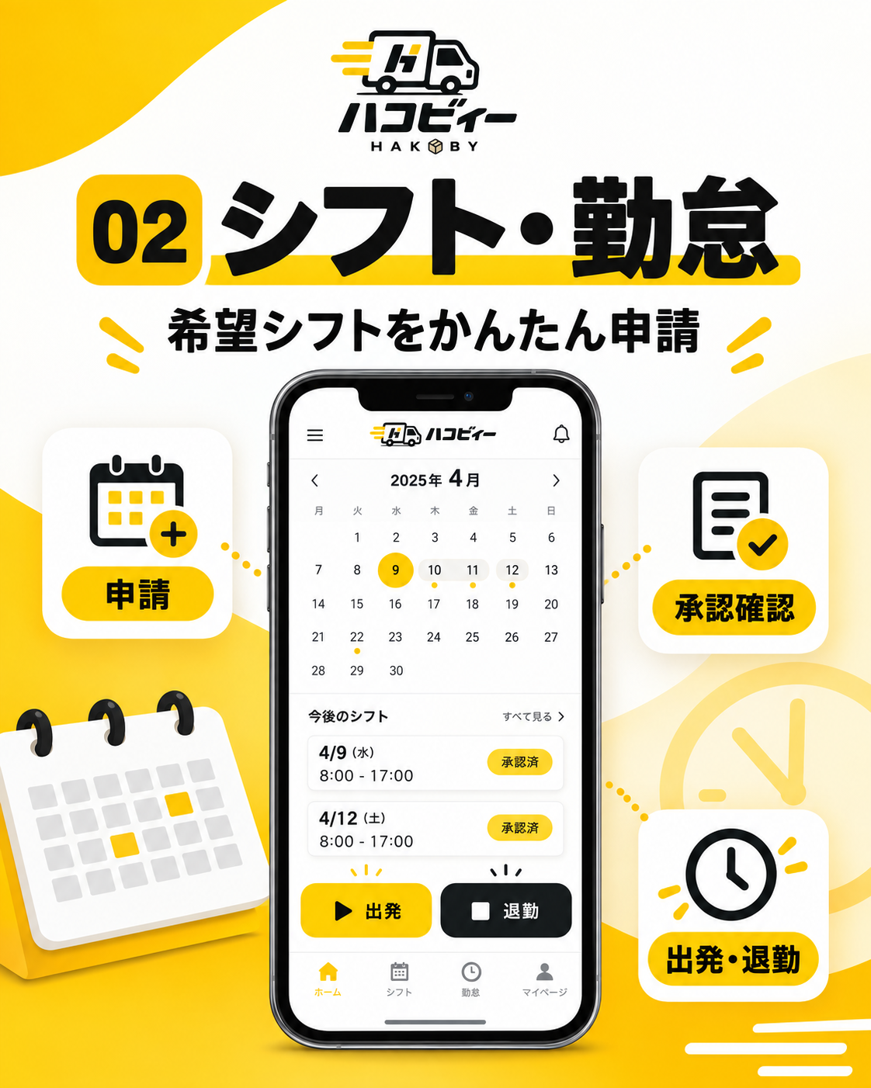
03
シフトと勤怠
申請・承認・出発・退勤の履歴を残す
ドライバーは稼働する案件・地域・拠点を選んで希望シフトを提出できます。
複数拠点に対応
ドライバーごとに稼働先を固定せず、申請単位で選択
承認状況を表示
申請中、承認済み、差し戻しを画面上で確認
勤怠を記録
出発と退勤を日報・報酬計算につなげる
HAKOBY 配送業務統合管理
03
Notes:
出典：株式会社UP's「ハコビィー」カルーセル素材と本資料用の内容整理。スライド 3。

Slide 4

04
配送データと進捗管理
現行の「配達プラン概要」に合わせた運用
目的地、場所、荷物数を集計し、未配達から完了までの状態を管理します。
表示切り替え
リスト、地図、概要で配送状況を確認
配送ステータス
未配達、配達中、不在、持ち戻り、完了を一覧化
伝票OCR
伝票を読み取り、配送データの入力を補助
HAKOBY 配送業務統合管理
04
Notes:
出典：株式会社UP's「ハコビィー」カルーセル素材と本資料用の内容整理。スライド 4。

Slide 5
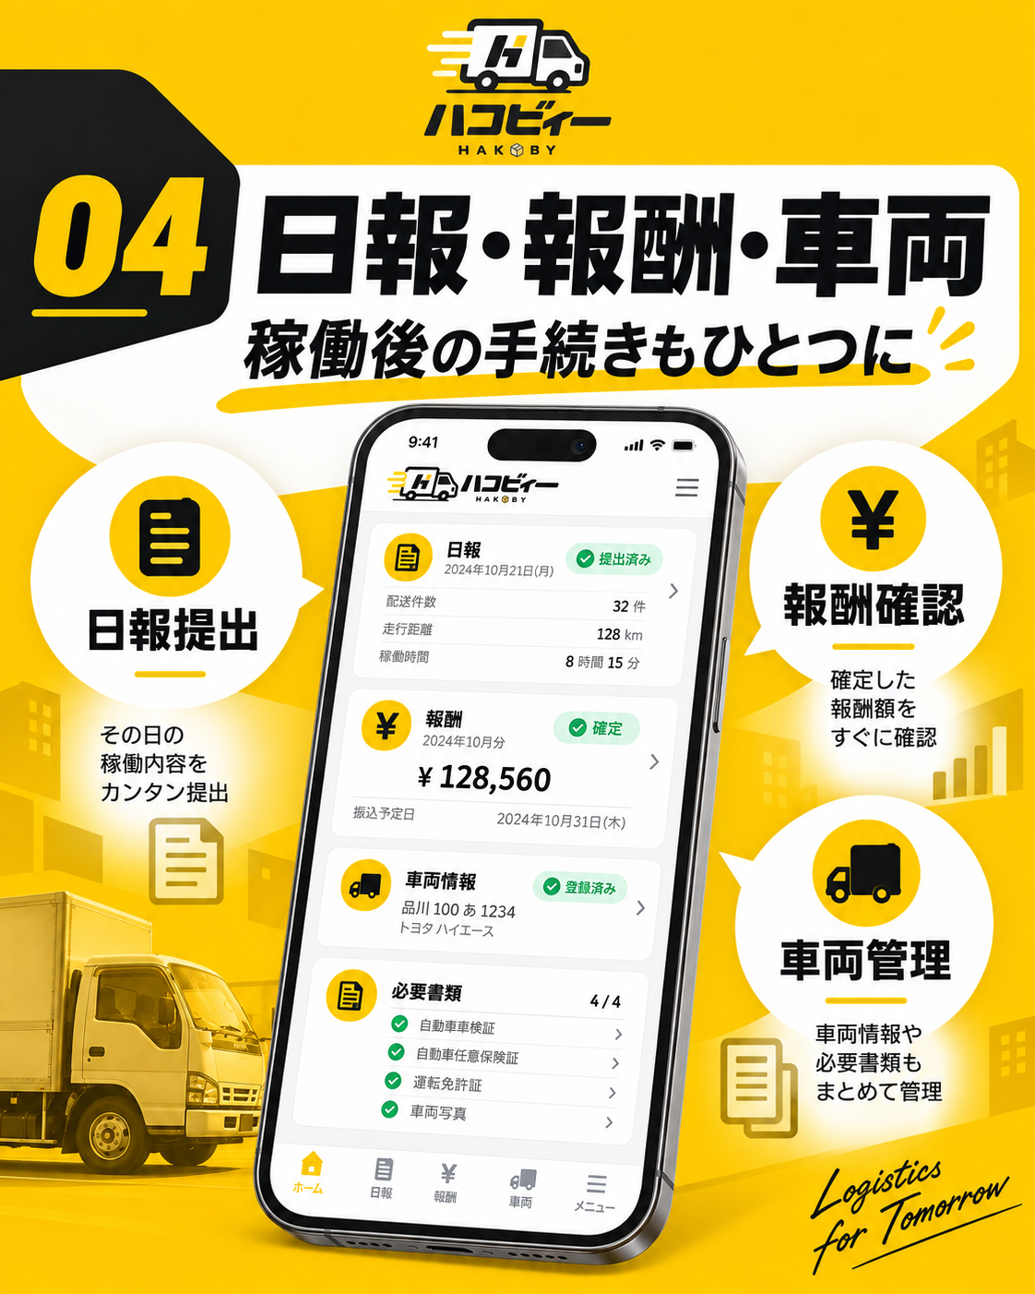
05
日報・報酬・車両
稼働後の手続きと車両関連業務を統合
日報の案件と実績を元に、報酬確認と月次集計へつなげます。
日報
案件、配完、不在、日給、個数建ての実績を記録
報酬
確定売上、支払い通知書、控除内訳を確認
車両
車両申込、契約、整備、故障、事故報告を管理
HAKOBY 配送業務統合管理
05
Notes:
出典：株式会社UP's「ハコビィー」カルーセル素材と本資料用の内容整理。スライド 5。

Slide 6

06
契約・通知・問い合わせ
書類と連絡を業務画面にまとめる
契約書の確認、電子署名、PDF保管に対応します。通知は種類別に表示します。
契約書クラウド
管理側の送付から署名、締結済み書類の確認まで
分類別の通知
シフト、書類、車両などの連絡を整理
問い合わせ
送信内容と返信履歴を同じ画面で保存
HAKOBY 配送業務統合管理
06
Notes:
出典：株式会社UP's「ハコビィー」カルーセル素材と本資料用の内容整理。スライド 6。

Slide 7
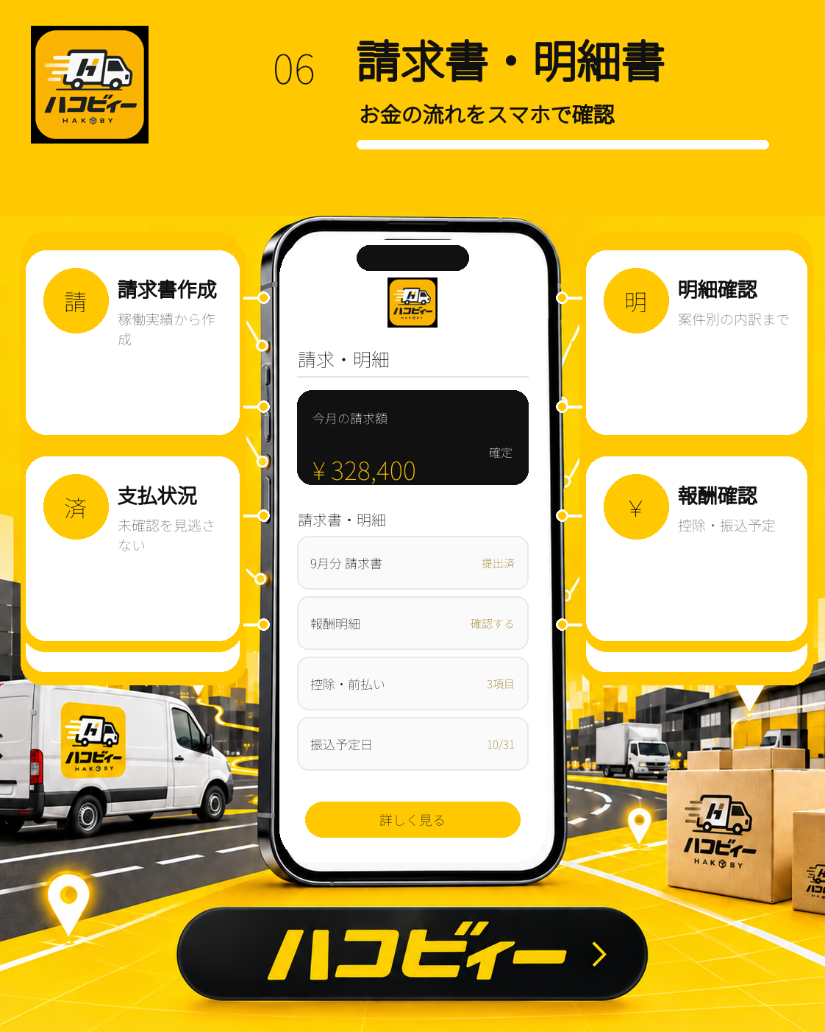
07
請求書・明細をかんたん発行
集計から送付まで、ひとつの画面で完結
会社別・案件別の稼働実績を自動で集計。ワンクリックで明細を送り、そのまま請求書を発行できます。
明細をかんたん送付
確定した報酬明細をドライバーへワンクリック送信
会社別・案件別に集計
稼働実績を会社や案件ごとにまとめて確認
請求書をすぐ発行
集計済みのデータから請求書を作成・出力
HAKOBY 配送業務統合管理
07
Notes:
出典：株式会社UP's「ハコビィー」カルーセル素材と本資料用の内容整理。スライド 7。

Slide 8

08
管理・経理側の機能
役割と所属範囲に応じて表示と操作を制御
全社管理、グループ会社、紹介会社、経理、運行管理など、役割ごとに必要な情報を表示します。
承認業務
シフト、日報、請求、契約、申請を処理
集計と出力
稼働、売上、支払い、車両情報を管理
閲覧制限
グループ会社・紹介会社は自社所属分のみ閲覧
HAKOBY 配送業務統合管理
08
Notes:
出典：株式会社UP's「ハコビィー」カルーセル素材と本資料用の内容整理。スライド 8。

Slide 9
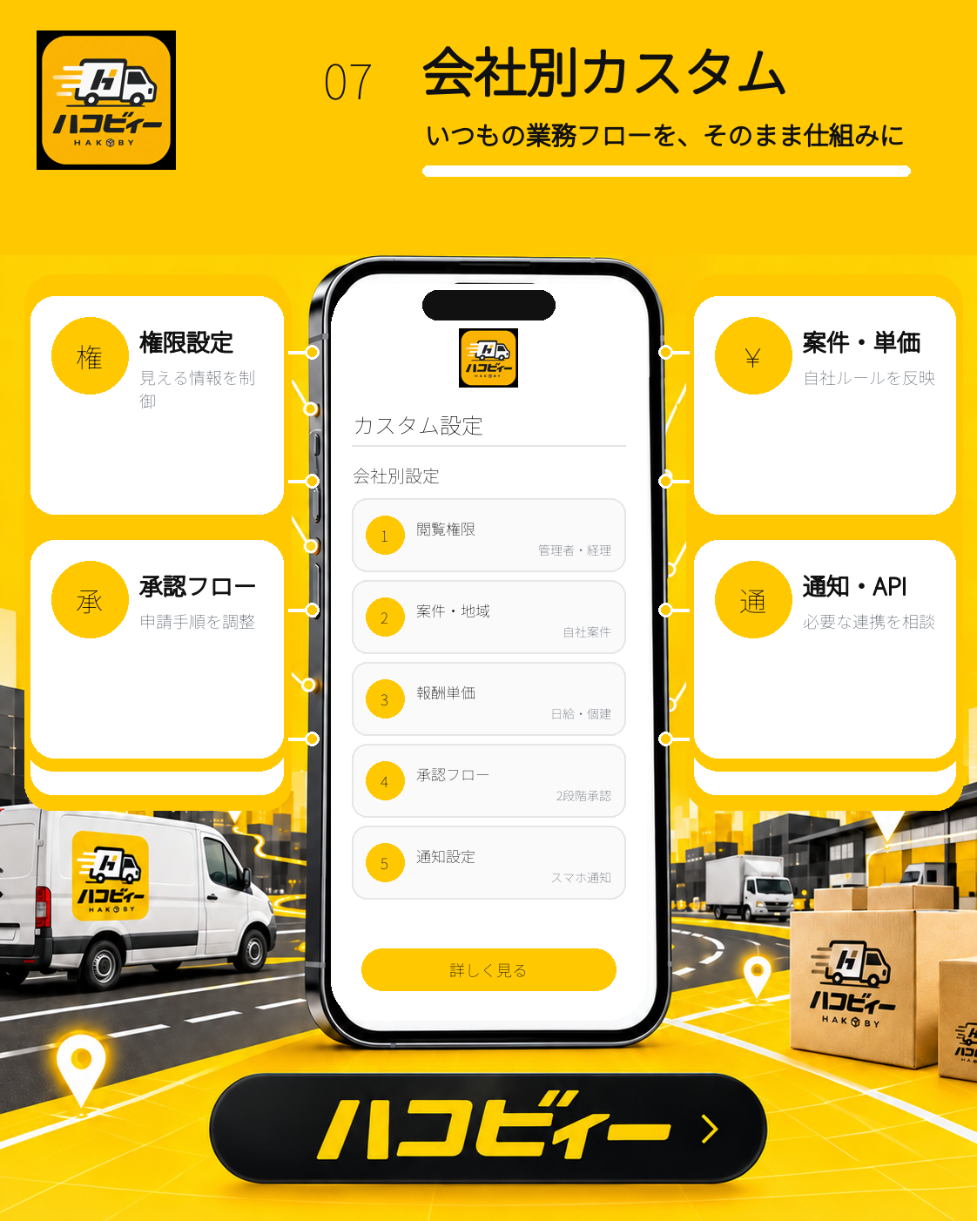
09
貴社専用のカスタム設計
既存機能の組み合わせではなく、業務に合わせて設計
現在の業務フローを確認し、必要な画面や機能、承認手順まで貴社専用に設計します。
?
?
現行業務から設計
?
?
現在の管理方法、帳票、作業手順を整理して設計
必要な機能を個別開発
専用画面、計算ルール、権限、外部連携にも対応
導入後も改善
実際の運用に合わせて機能と画面を継続的に改善
HAKOBY 配送業務統合管理
09
Notes:
出典：株式会社UP's「ハコビィー」カルーセル素材と本資料用の内容整理。スライド 9。

Slide 10
10
月額プラン
協力会社 月額9,800円（税込）／一般プラン 月額19,800円（税別）から
プラン | 月額 | 利用人数の目安
協力会社 | 9,800円（税込） | UP's案件の協力企業様
スモール | 19,800円（税別） | 20名まで
スタンダード | 49,800円（税別） | 100名まで
プロ | 99,800円（税別） | 300名以上
エンタープライズ | 個別見積 | 要件に合わせた専用設計・導入支援
※協力会社プランは、UP'sの案件にご協力いただいている企業様が対象です。
※初期設定、オプション、個別開発は要件確認後にお見積りします。
HAKOBY 配送業務統合管理
10
Notes:
出典：株式会社UP's「ハコビィー」カルーセル素材と本資料用の内容整理。スライド 10。

Slide 11

11
エンタープライズ設計
利用人数より、業務の複雑さと必要な連携範囲を基準にお見積り
御社の現行運用を確認し、必要な画面、承認ルート、データ連携を設計します。
現行業務の整理
スプレッドシート、既存システム、帳票を確認
専用フローの設計
自社の承認手順、単価計算、組織構成に対応
導入と運用支援
データ移行、操作説明、運用開始後の改善を支援
HAKOBY 配送業務統合管理
11
Notes:
出典：株式会社UP's「ハコビィー」カルーセル素材と本資料用の内容整理。スライド 11。

Slide 12
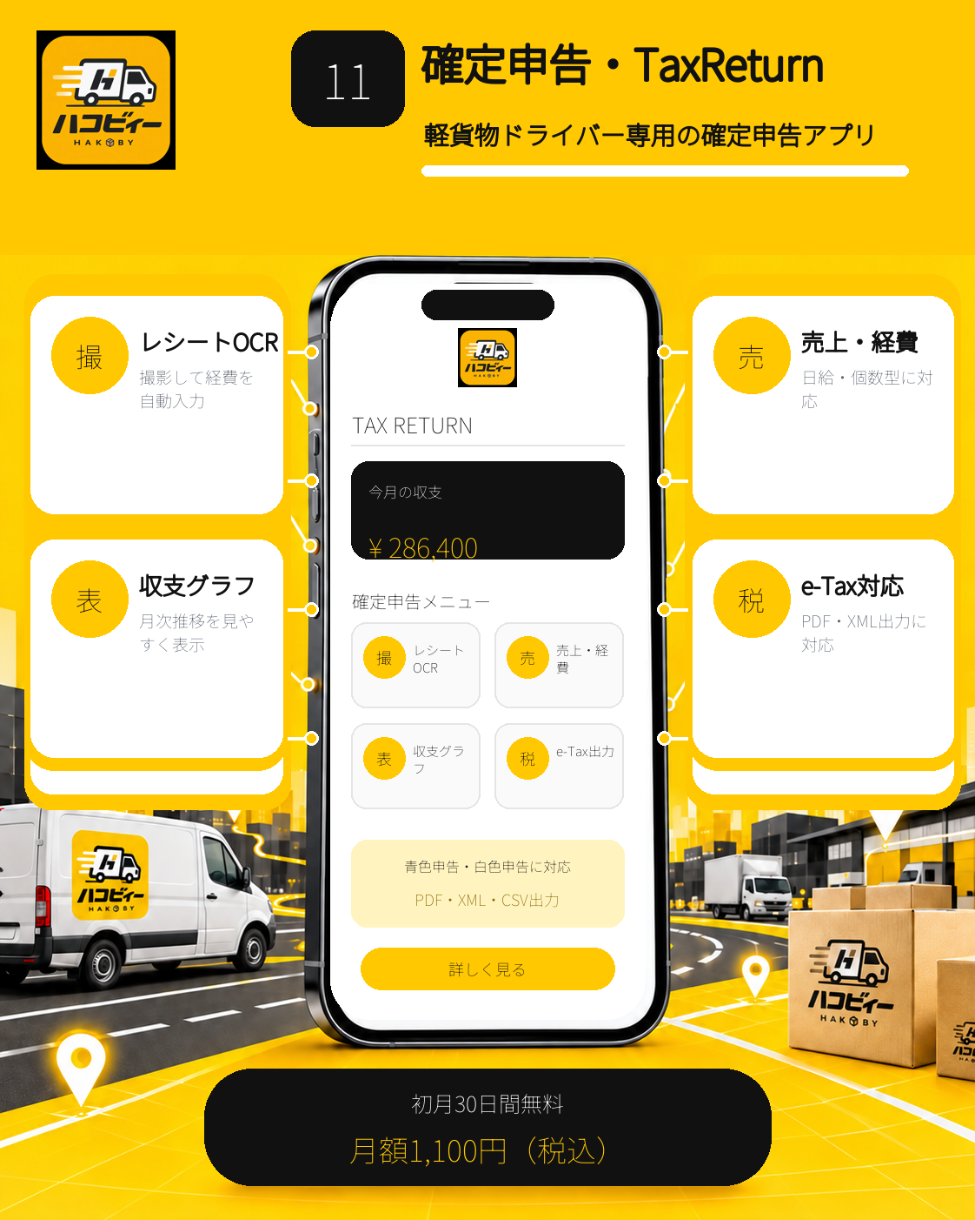
導入相談
現在の管理方法を伺い、デスクワークの削減とドライバー管理に必要な機能を整理します。
1 業務内容と人数を確認
2 必要機能と権限を整理
3 設定・導入・運用開始
デモ・お見積りはご相談ください
Notes:
出典：株式会社UP's「ハコビィー」カルーセル素材と本資料用の内容整理。スライド 12。

Slide 13
13
お問い合わせ
導入相談・デモ・お見積り
お問い合わせの際に、以下の内容をお知らせください。
CONTACT
お問い合わせ先
01
会社名・屋号
法人・個人を問わずご記入ください
info@upstech2026.jp
02
代表者名
ご担当者様のお名前でも構いません
03
電話番号
連絡のつきやすい番号
確認後、担当者よりご連絡します。
サービス導入前のご相談もお気軽にお問い合わせください。
04
メールアドレス
返信先として使用します
05
お問い合わせ内容
導入相談・デモ・料金・カスタム開発など
メールでお問い合わせ
HAKOBY
13

